Slide 1

KỂ CHUYỆN ĐƯỢC CHỨNG KIẾN HOẶC THAM GIA

Slide 2
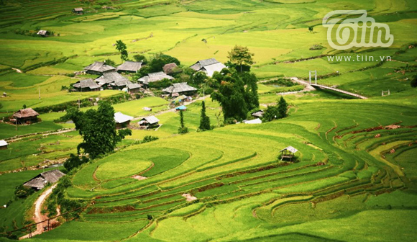
HƯỚNG DẪN KỂ CHUYỆN:
Kể một câu chuyện có ý nghĩa nói về một việc làm tốt của em hoặc của một người mà em biết để góp phần xây dựng đất nước.

Slide 3
HƯỚNG DẪN KỂ CHUYỆN
Kể một câu chuyện có ý nghĩa nói về một việc làm tốt được chứng kiến hay tham gia để góp phần xây dựng đất nước.

Slide 4
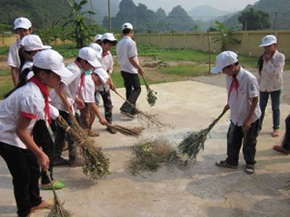
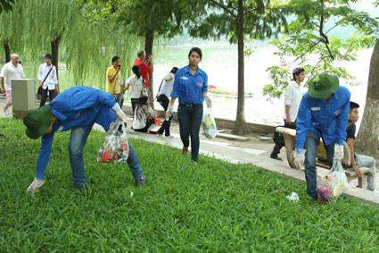
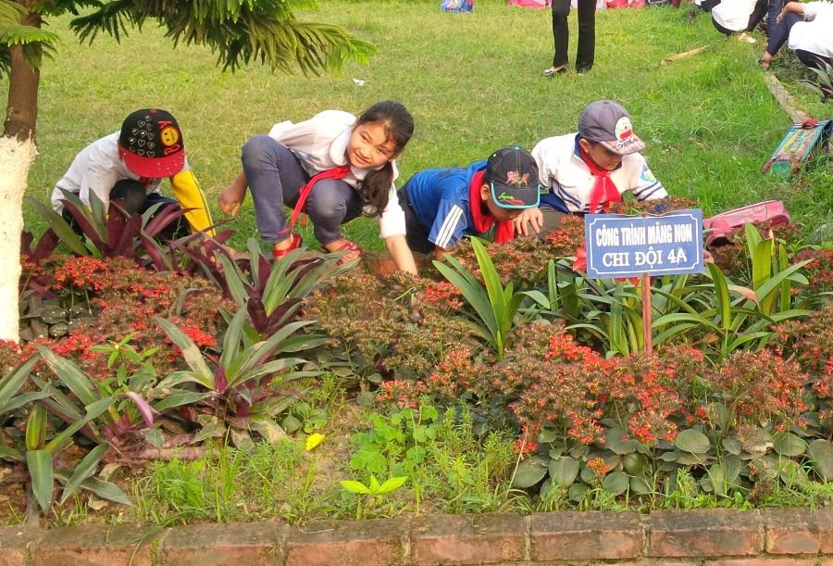
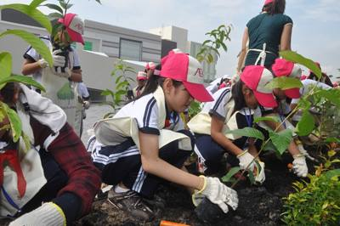
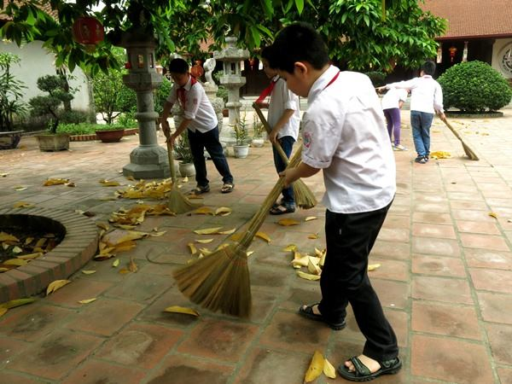

Slide 5
Hành động nhỏ, lợi ích lớn.
Sáng thứ bảy hôm ấy, Hoa ra công viên tập thể dục.Tình cờ, Hoa gặp bạn Thủy và Ngọc đang ngồi chơi và ăn quà bánh ở ghế đá. Ăn xong, các bạn vứt vỏ bánh bừa bãi ở dưới gầm ghế rồi thản nhiên đi dạo. Thấy vậy, Hoa gọi các bạn lại và góp ý: “Các bạn ăn xong nên bỏ rác vào thùng rác để bảo vệ môi trường”. Hai bạn nghe vậy đã nhận ra lỗi sai của mình và quay trở lại nhặt rác bỏ vào thùng rác.
Câu chuyện có mấy nhân vật, đó là những nhân vật nào?
Bạn Hoa đã gặp phải tình huống gì?
Bạn Hoa đã giải quyết tình huống như thế nào?
Em có nhận xét gì về hành động của bạn Hoa.

Slide 6
HƯỚNG DẪN KỂ CHUYỆN
Kể chuyện
DÀN Ý:
Mở đầu câu chuyện : Giới thiệu nhân vật, hoàn cảnh xảy ra câu chuyện.
Diễn biến câu chuyện : Sự việc xảy ra với nhân vật.
Kết thúc câu chuyện: Nêu kết quả của câu chuyện và suy nghĩ của em về hành động của nhân vật trong câu chuyện.

Slide 7
THỰC HÀNH KỂ CHUYỆN
Thực hành kể chuyện trong nhóm

Slide 8
THI ĐUA KỂ CHUYỆN
Thi đua kể chuyện trước lớp.

Slide 9
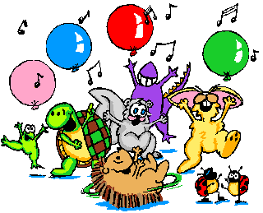
Chúc các thầy cô mạnh khỏe
Chúc các con chăm ngoan, học giỏi

